Slide 1
ZNANIUM для преподавателя: преимущества работы с ЭБС и Discovery
Научно-издательский центр ИНФРА-М

Slide 2
https://znanium.com/

Slide 3
ЭБС ZNANIUM – это:
более 66000 учебников, учебных пособий, монографий, журналов и других научных изданий
более 12 000 000 книг и журналов в открытом доступе в Discovery Znanium
литература по всем отраслям знаний от архитектуры до медицины
литература для высшего, среднего профессионального и дополнительного образования
сервисы для очного и дистанционного образования

Slide 4
Научная периодика в ЭБС ZNANIUM
30 журналов,
22 журнала ВАК и РИНЦ
8 РИНЦ
Русскоязычные версии входят
в RSCI Web of Science
Англоязычная версия входит в ESCI Web of Science

Slide 5
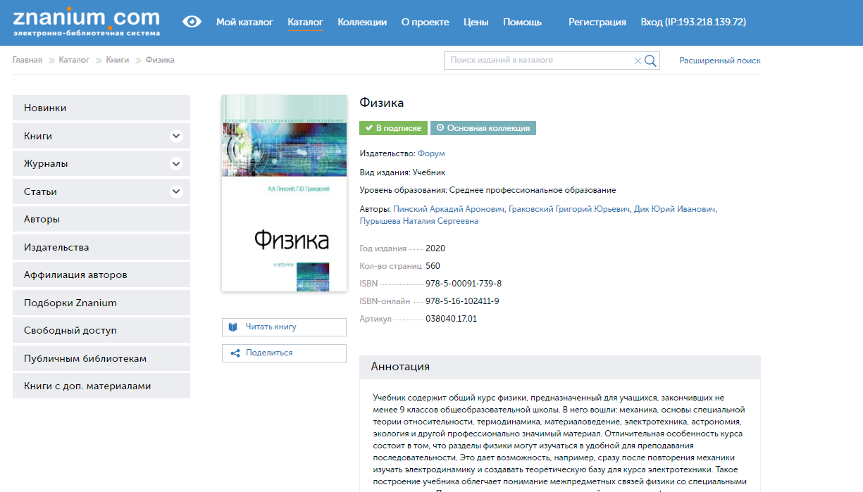
Работа в ЭБС Znanium

Slide 6
Чтобы воспользоваться всеми сервисами ЭБС Znanium для преподавателя, пожалуйста, зарегистрируйтесь!
Регистрация
Шаг 1. Кликните на слово «Регистрация» в правом верхнем углу главной страницы сайта ЭБС Znanium
Шаг 2. Заполните форму регистрации
! Обязательно укажите название своего вуза
! Отметьте галочкой, что Вы – преподаватель
Шаг 3. После того, как библиотекарь подтвердит Вашу заявку на доступ, на почту Вам придет письмо-подтверждение

Slide 7
Чтобы получить необходимую информацию о книге, пожалуйста, обратите внимание на эти обозначения!

Slide 8
Данный символ означает, что книга находится в бессрочном доступе на сайте ЭБС Znanium.
Книги с таким обозначением удобно в первую очередь включать в рабочие программы дисциплин, поскольку они никогда не уйдут из ЭБС, доступ к ним будет действовать все время подписки.
Данный символ означает, что книга находится в доступе для всех преподавателей и студентов университета – библиотека оформила на нее подписку.

Slide 9
Чтобы подобрать литературу для рабочей программы дисциплин, пожалуйста, обратитесь к каталогам!
Рекомендуемые каталоги
Тематический каталог – позволяет подобрать литературу по любой тематике
Общероссийский классификатор специальностей по образованию (ОКСО) – позволяет подобрать литературу по всем направлениям подготовки (специальностям), а также классифицирует литературу по уровням образования

Slide 10
Каталоги

Slide 11
Тематический каталог

Slide 12
Каталог ОКСО

Slide 13
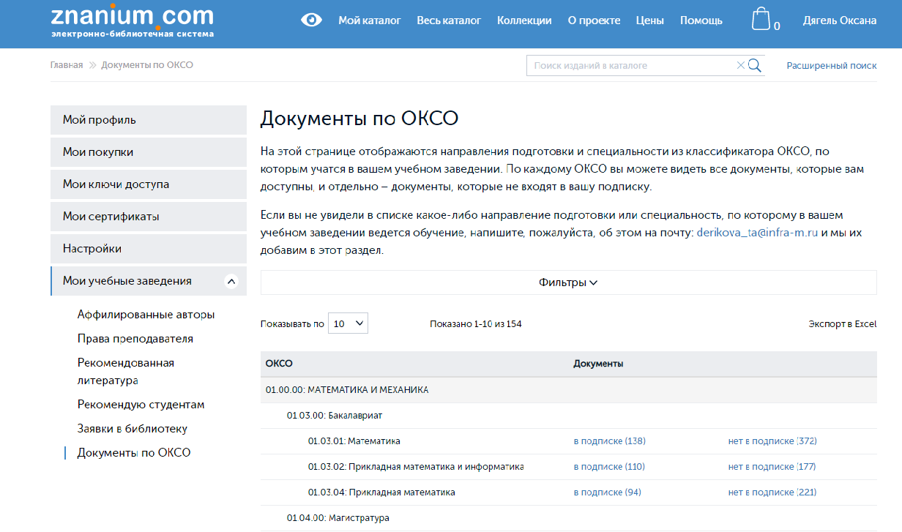
Документы по ОКСО

Slide 14
Чтобы получить доступ к книге, которая не входит в подписку Вашего университета, пожалуйста, отправьте в библиотеку заявку!
Заявка в библиотеку
Если возле интересующей Вас книги стоит значок , но она необходима Вам в учебном процессе, Вы можете оформить заявку в библиотеку на приобретение книги
Шаг 1. Нажмите на значок «Заказать библиотекарю». Заказанная книга появится в Вашем личном кабинете в разделе «Мое учебное заведение» –
«Заявки в библиотеку».
Шаг 2. Библиотекарь в своем личном кабинете увидит заявку и одобрит ее.
Шаг 3. Если Вам необходимо оформить заявку в печатном виде, можно скачать шаблон заявки в личном кабинете, подписать его и самостоятельно отнести в библиотеку вуза.

Slide 15
Заявка в библиотеку

Slide 16
Заявка в библиотеку

Slide 17
Заявка библиотеку

Slide 18
Заявка в библиотеку

Slide 19
Чтобы легко найти нужный фрагмент книги, пожалуйста, воспользуйтесь нашим ридером с возможностью генерации lms-ссылок!
LMS-ссылки
LMS-ссылка помогает сформировать ссылку не только на конкретную книгу для рабочей программы дисциплин или онлайн-курса, но и дает возможность генерации ссылки на конкретную страницу книги
Шаг 1. Выберите нужную страницу, на которую хотите дать ссылку и нажмите на значок «Создание ссылок для LMS»
Шаг 2. Во всплывающем окошке выберите диапазон страниц для ссылки и нажмите «Создать и скопировать в буфер». Появившуюся ссылку можно использовать!
Шаг 3. Все ранее созданные lms-ссылки для удобства хранятся в Вашем личном кабинете

Slide 20
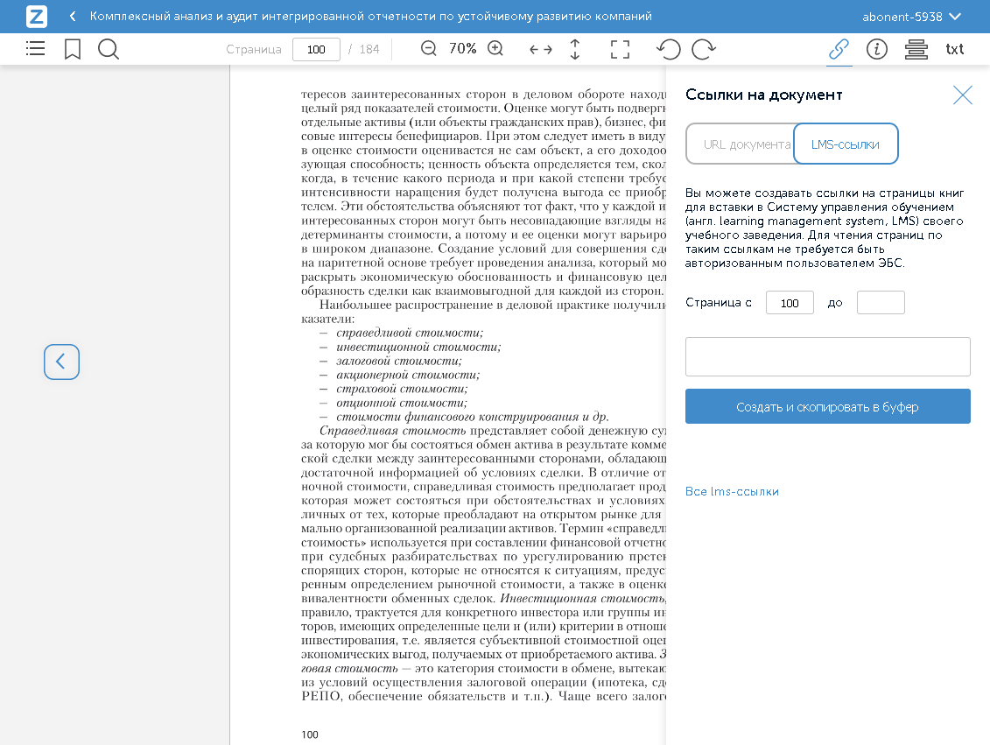
Генерация lms-ссылок

Slide 21
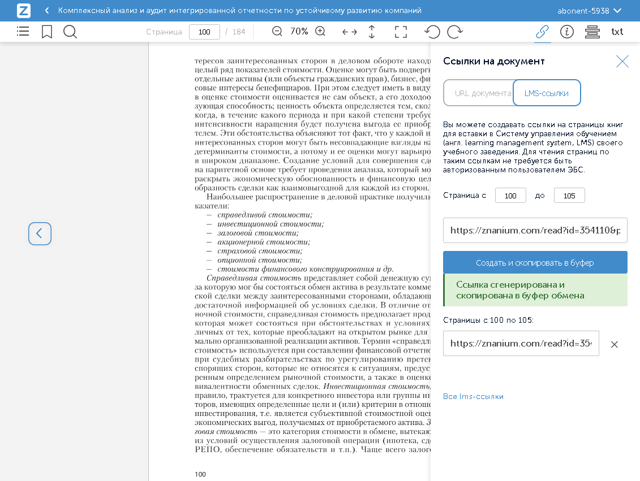
Генерация lms-ссылок

Slide 22
Генерация lms-ссылок

Slide 23
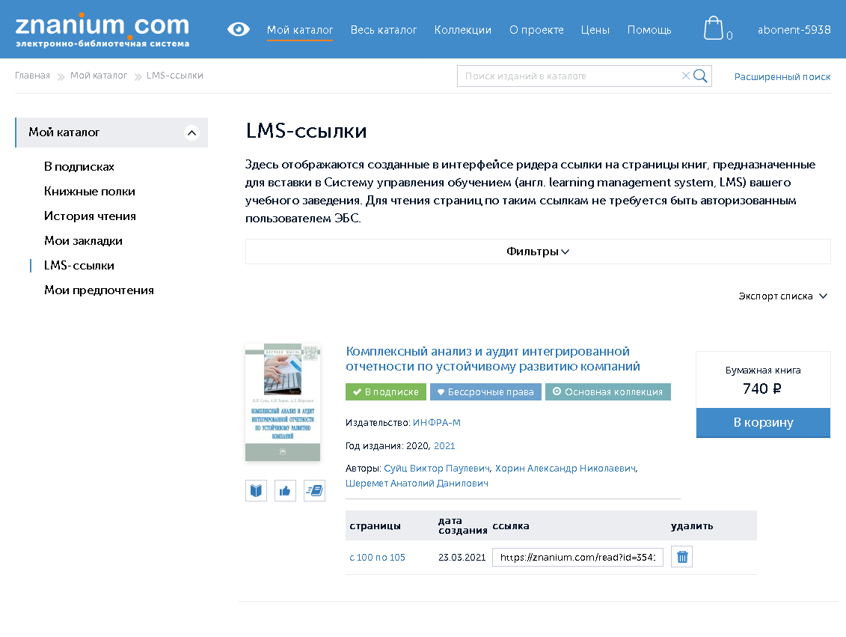
Генерация lms-ссылок

Slide 24
Если Вы не нашли литературу по какой-либо дисциплине в ЭБС
Если дисциплина новая, редкая и по ней крайне мало известной Вам литературы
Обратитесь к модулю Discovery Znanium и его интеллектуальному поиску!

Slide 25
Поиск Discovery Znanium

Slide 26
DISCOVERY ZNANIUM – это:
Интеллектуальный поиск с возможностью применения логических операторов – ищет литературу даже по редким и сложным дисциплинам
Бесплатный неограниченный поиск заимствований
Поиск похожих документов
Тематический анализ
Анализ научных текстов

Slide 27
DISCOVERY ZNANIUM – это:
Количество документов: более 12 000 000
Документов во внешних коллекциях вузов: более 450 000
Количество статей российских научных журналов: 1 847 889
Количество статей зарубежной периодики:
Springer open access 453 170
Hindawi 103 824
Elsevier (Science Direct) 22 533
WWF: Всемирный фонд дикой природы 1312
Авторефераты диссертаций: 334 887
Википедия (рус.): 1 392 745
Википедия (англ.): 5 399 815

Slide 28
Поиск Discovery Znanium

Slide 29
Поиск Discovery Znanium

Slide 30
Поиск заимствований

Slide 31
Поиск заимствований

Slide 32
Поиск похожих документов

Slide 33
Поиск похожих документов

Slide 34
Анализ научных текстов

Slide 35
Анализ научных текстов

Slide 36
Анализ научных текстов

Slide 37
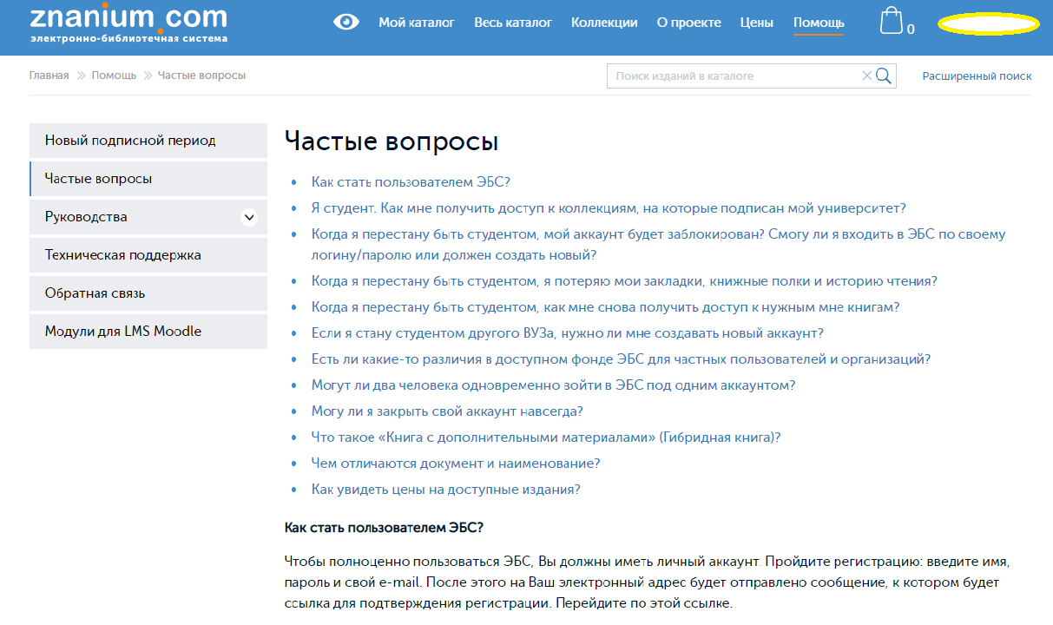
РАЗДЕЛ ПОМОЩЬ

Slide 38
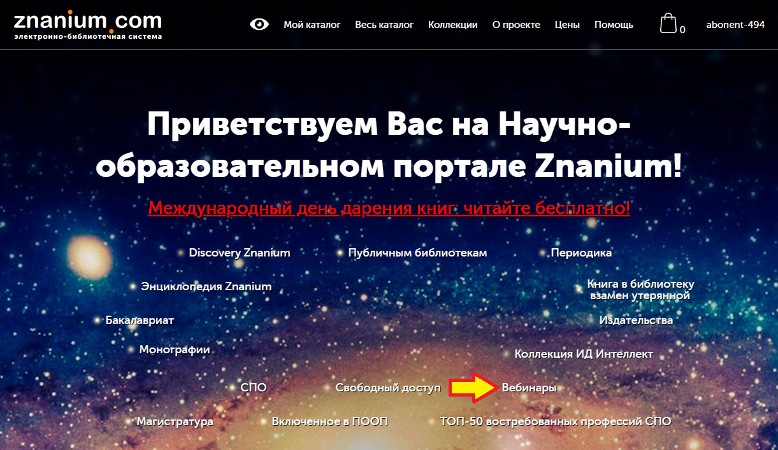
Вебинары «CoZnanium по вторникам»

Slide 39
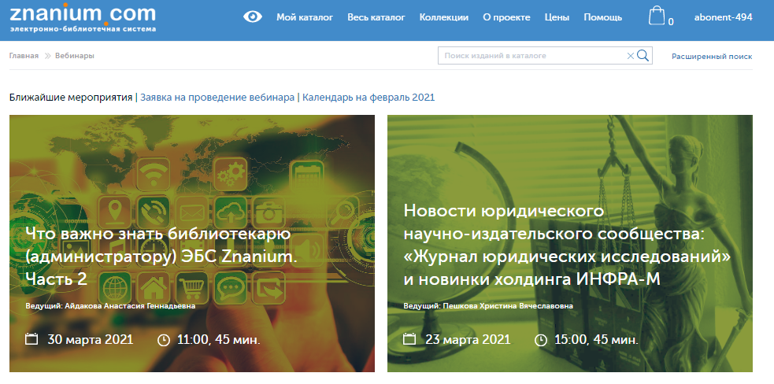
Вебинары «CoZnanium по вторникам»

Slide 40
Вебинары «CoZnanium по вторникам»

Slide 41
Вебинары «CoZnanium по вторникам»

Slide 42
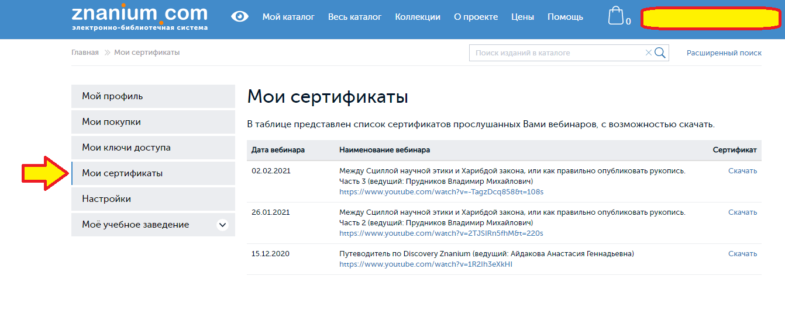
Вебинары «CoZnanium по вторникам»

Slide 43
Остались вопросы? Свяжитесь с нами!
Комплектование печатными изданиями и подписка на ЭБС
8 (800) 511-00-89
8 (495) 280-15-96
books@infra-m.ru ebs_support@znanium.com
Рассмотрение рукописей:
Главный редактор
Прудников Владимир Михайлович
(495) 280-15-96 (доб. 291)
prudnik@infra-m.ru
Директор библиотеки ПГУ
Соларева Светлана Николаевна
(342) 239-64-80 solar@psu.ru

